Slide 1
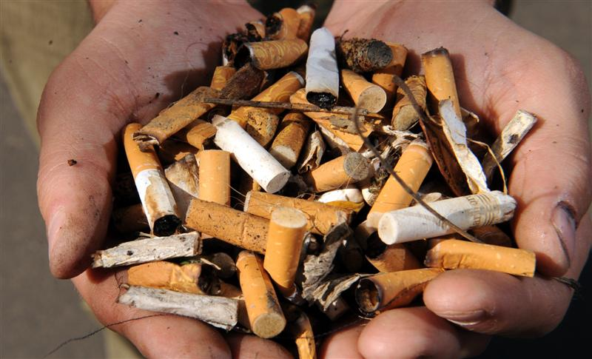
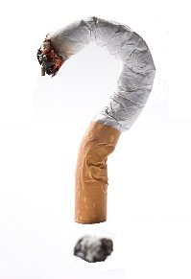
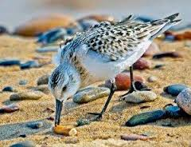
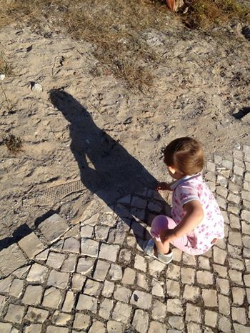
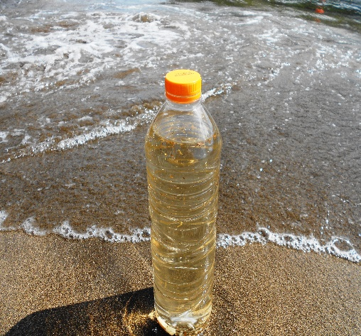

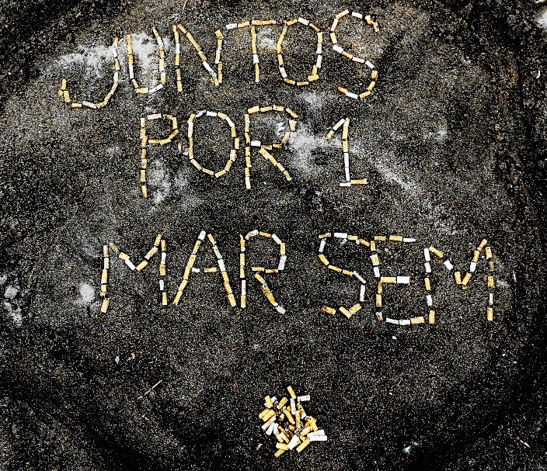


Sabia que
As Beatas são o lixo mais encontrado nas praias de todo o mundo.
A Beata de hoje não é biodegradável!
Aves e peixes confundem Beatas com alimento e morrem.
As crianças não entendem porque não devem brincar ou meter na boca Beatas.
1 Beata contém cerca de 4700 substâncias tóxicas e pode contaminar até 2L de água.
BEATAS
7000 Beatas por minuto vão para ao chão em Portugal. Estas são arrastadas pelas águas das chuvas e vão parar ao Mar.
Por um melhor ambiente,
Vamos divulgar esta Mensagem!

